Slide 1
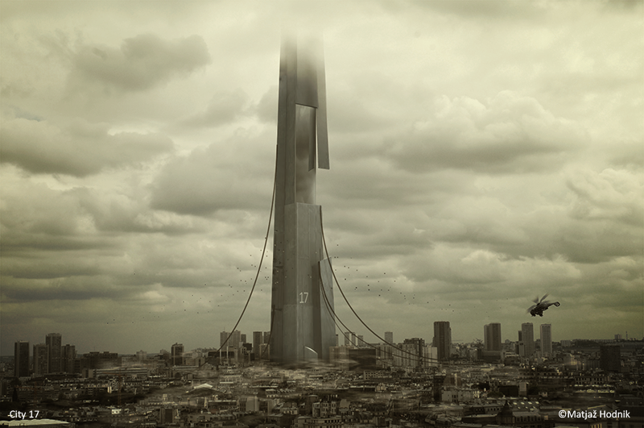
Mundo Distópico

Slide 2
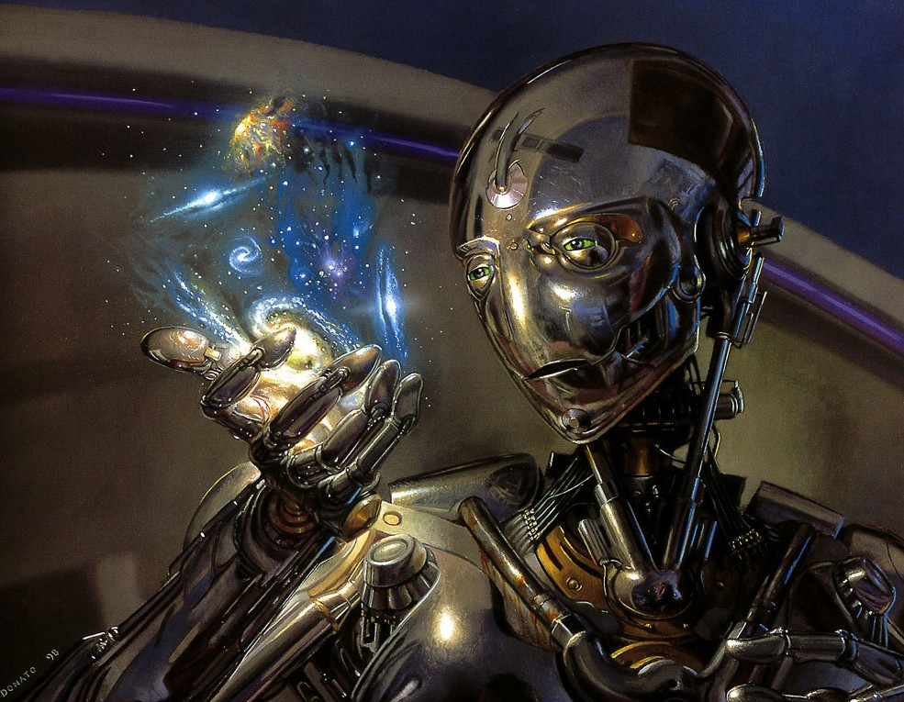
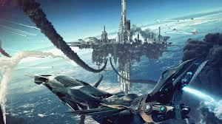
CIENCIA FICCIÓN
La ciencia ficción plantea por lo general un mundo futurista en el que están muy presente los avances de las ciencias y los avances tecnológicos. Sus narraciones en gran parte están construidas en base a ideas científicas para narrar historias sobre sociedades futuras o mundos diferentes al nuestro.

Slide 3
ETIMOLOGÍA DE LA PALABRA DISTOPÍA
El término Distopía se construye a partir del griego mediante la unión del prefijo Dys que denota algo negativo, penoso, difícil y que, por eso, se opone al antes mencionado prefijo eu con la palabra topos, lugar.
Por lo que Distopía significaría un lugar fatal, desgraciado que no existe en ninguna parte.

Slide 4
DISTOPÍA

Slide 5
CARACTERÍSTICAS
El temor y desesperación que genera el pensar en regímenes totalitarios y controladores dan origen al mundo Distópico.
El deseo de imponer una sociedad perfecta puede llevarnos al contrarío de esto. De esto podemos ponernos a pensar ¿ A costo de qué queremos obtener tal perfección en una sociedad?
Podemos encontrarnos con estados que subyugan a los individuos de determinadas sociedades privándolos de sus libertades esenciales.

Slide 6
EXTRACTO DE UN MUNDO FELIZ
- Supongo a los Epsilones no les importa ser así –dijo en voz alta-
-Claro que no, es imposible. Ellos no saben en qué consiste ser otra cosa. A nosotros sí nos importaría, naturalmente. Pero nosotros fuimos condicionados de otra manera. Además, partimos de una herencia diferente.
-Me alegro de no ser una Epsilon. –dijo Henry- tu condicionamiento te inducirá a alegrarte igualmente de no ser una Beta o un Alfa.
-Aldous Huxley

